Slide 1
1.8 企业战略和项目管理

Slide 2
提纲
什么是企业战略管理
企业战略管理和项目管理的关系

Slide 3
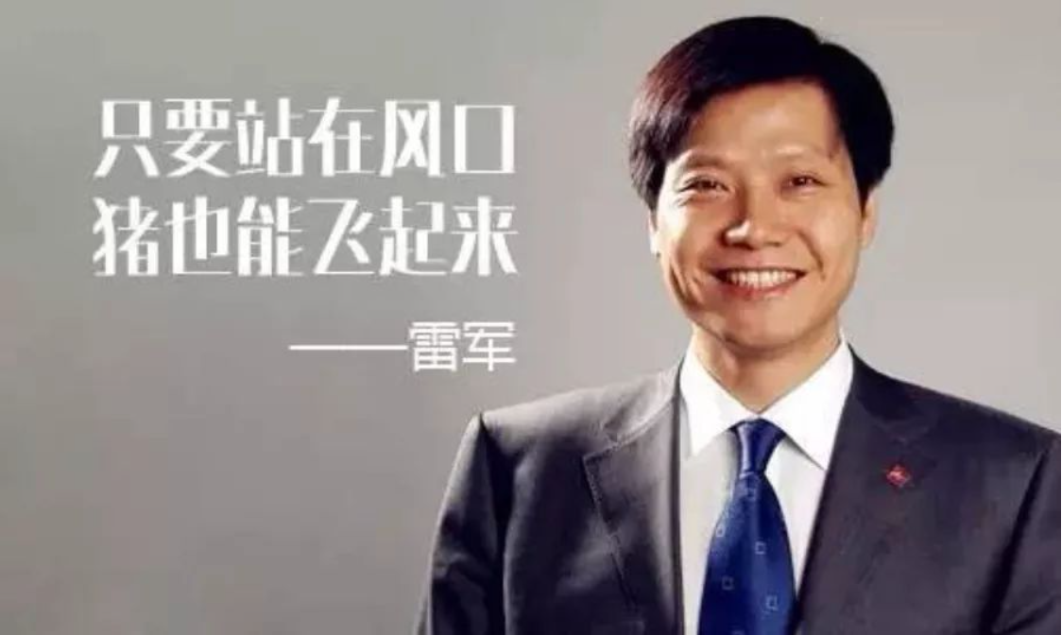
战略管理——做正确的事
所谓战略就是在正确的时间做正确的事
共享单车
共享充电宝
上门送餐
共享人力
上门送菜？
宠物诊疗？
芯片？
公共卫生？
军工？
政府项目？

Slide 4

项目管理——把事做正确
有没有将把事做正确的能力？

Slide 5
企业管理金字塔
使命
愿景
核心价值观
战略
战略管理
Mission Vision
Core Values
使命
愿景
核心价值观
Strategies
战略
Projects
项目

Slide 6
战略和项目的关系
项目使战略落地
项目是企业战略落地的单元
项目是企业利润的来源
项目是企业跨部门协作的载体

Slide 7
回顾
战略管理
企业管理金字塔
战略和项目的关系

Slide 8
谢谢！
如果认为本讲解有用，请点赞并关注、转发，谢谢！

